Slide 1
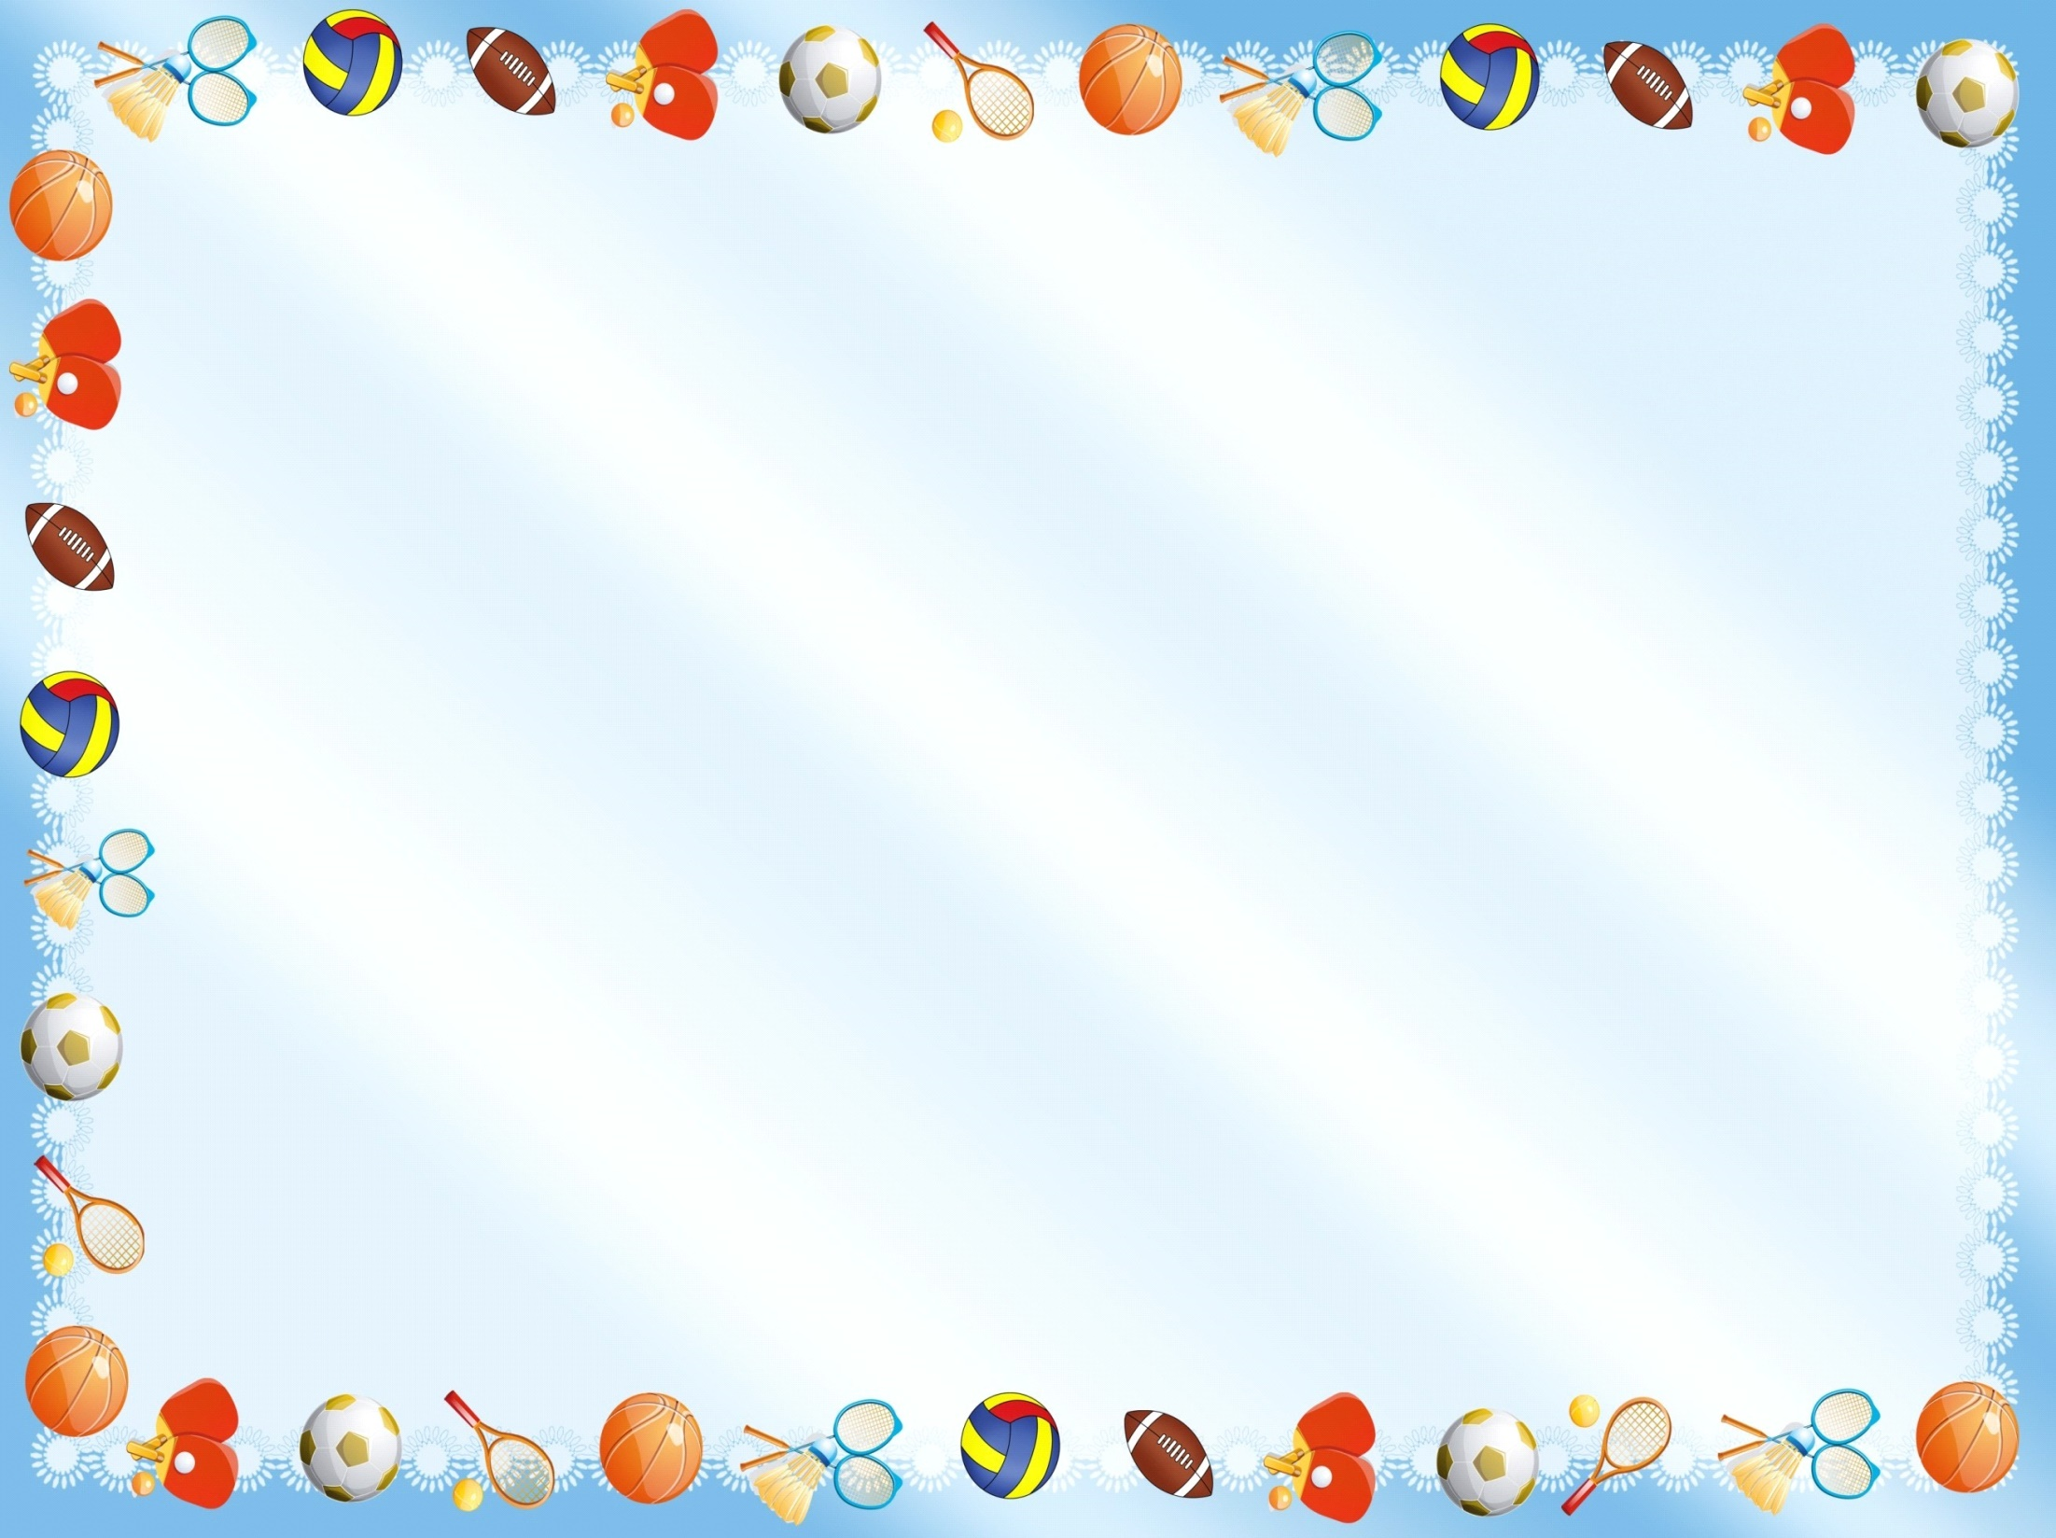
Тема самообразования:
«Формирование предпосылок функциональной грамотности через применение квест-технологий в ДОУ»
Подготовила
инструктор по Ф.К.:
Крапивкина Н.А.

Slide 2
Квест- это инновационная форма организации образовательной деятельности детей в ДОУ.
Задачи:
Способствовать всестороннему развитию детей;
Развивать социально-коммуникативных качества путем коллективного решения общих задач;
Побуждать к познавательно-исследовательской деятельности, благодаря погружению в различные игровые ситуации;
Обеспечивать интеграцию содержания разных образовательных областей (согласно рекомендациям ФГОС): социально-коммуникативного, познавательного, речевого, художественно-эстетического и физического развития;
Создавать положительный эмоциональный настрой.

Slide 3
Квест-технология актуальна в контексте требований ФГОС ДО, так как она направлена на самовоспитание и саморазвитие ребёнка как личности творческой, физически здоровой, с активной познавательной позицией в ходе решения игровых поисковых задач.

Slide 4
Целью моей работы по самообразованию в
2020 – 2022 году было:
Повысить свой теоретический и практический опыт по использованию в образовательной деятельности с детьми старшего возраста квест - технологии в условиях реализации ФГОС ДО.

Slide 5
1 этап – Подготовительный (сентябрь - октябрь 2020г.)
Задачи: 1. Изучить возможности внедрения квест – технологии в образовательный процесс с дошкольниками.
2. Определение методов и форм работы.
3. Создание условий для эффективного использования квест - технологии. 4. Составление плана мероприятий на учебный год.
2 этап – Основной – практический (2020-2022 учебный год)
Задачи: 1. Практическое осуществление деятельности по внедрению квест – технологии.
2. Повысить профессиональную компетентность педагогов, родителей по применению квест - игры.
3 этап – Заключительный (март-май 2022г.)
Задачи: 1. Осуществить распространения опыта.
2. Провести анализ деятельности.
3. Осуществить презентацию материалов.

Slide 6
Военно-патриотическая игра «Зимняя Зарничка»

Slide 7
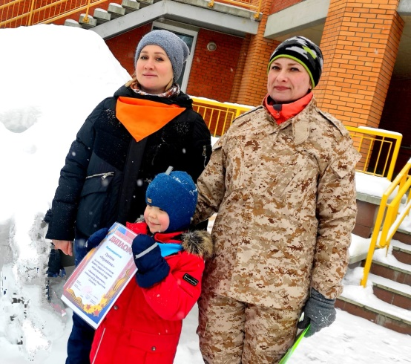
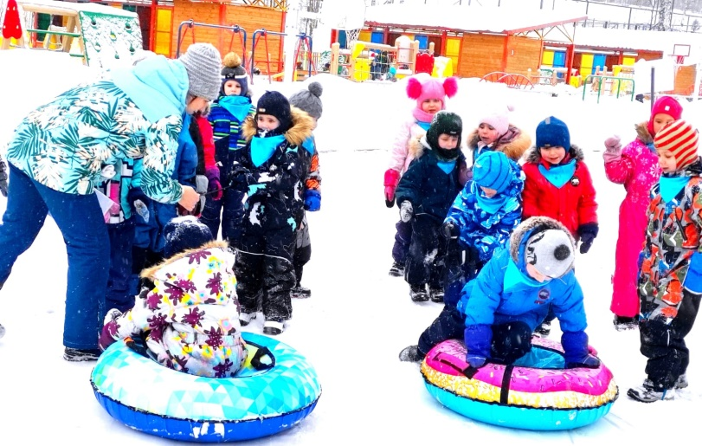
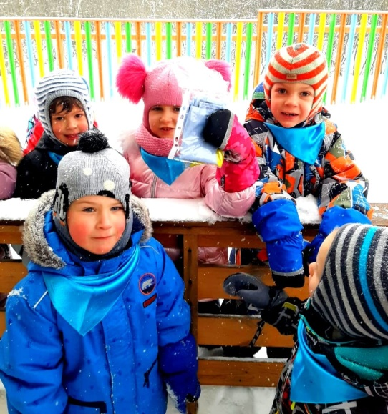
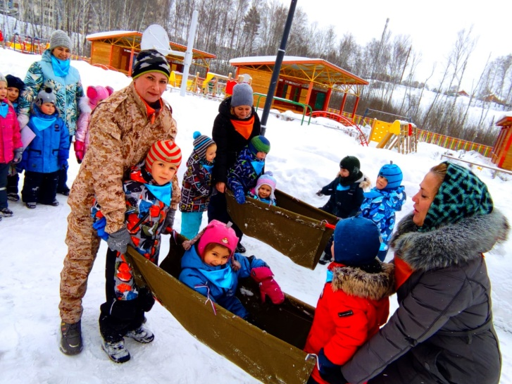

Slide 8
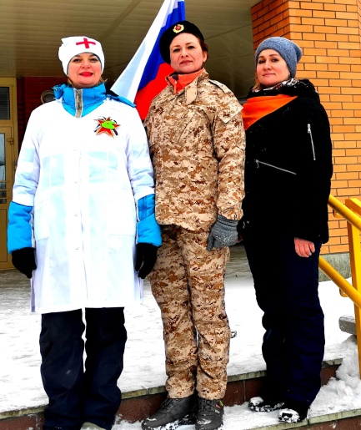
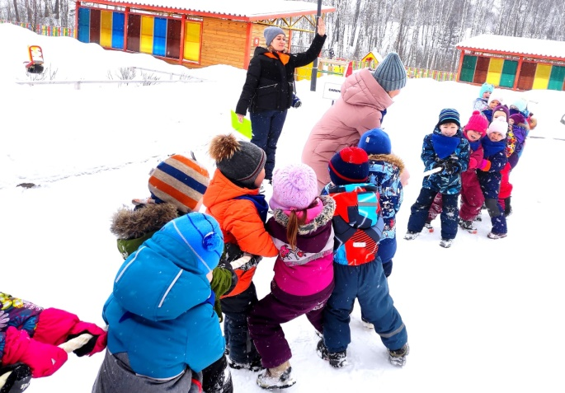
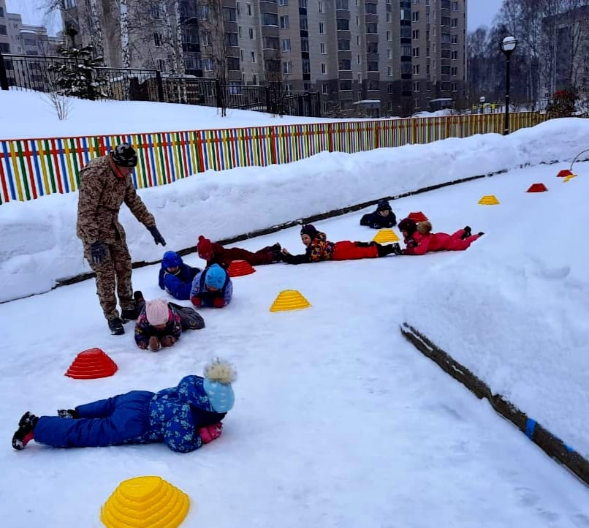
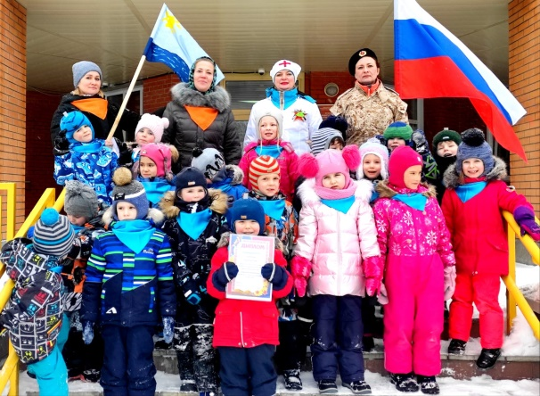

Slide 9
Физкультурно-экологический квест «Капелька в беде»

Slide 10
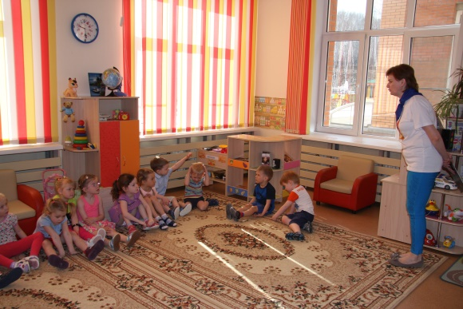
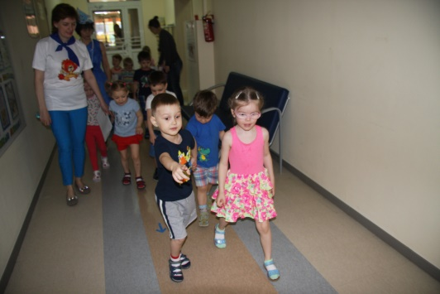
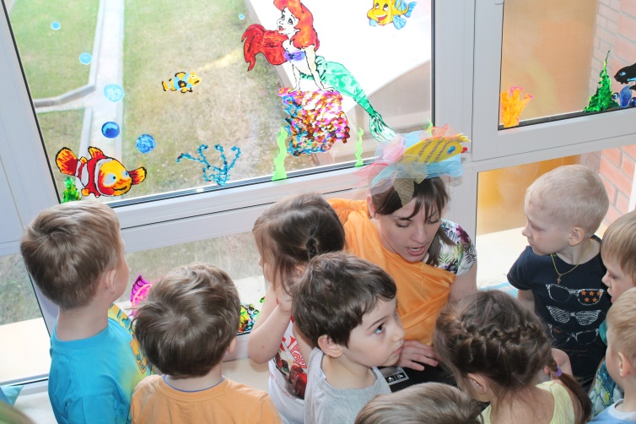
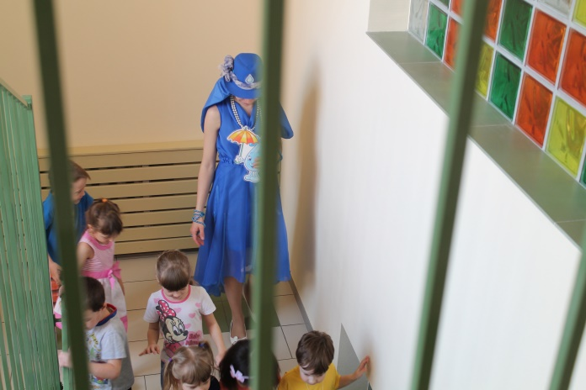

Slide 11
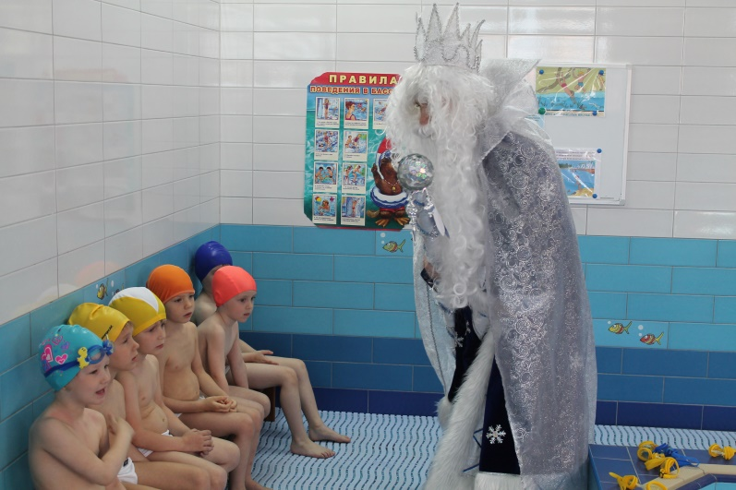
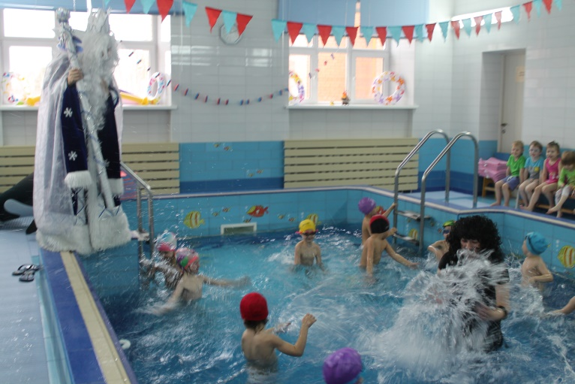
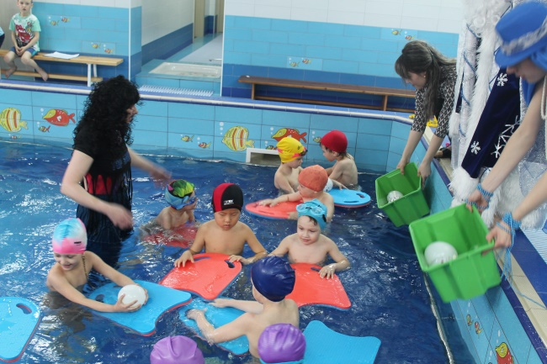
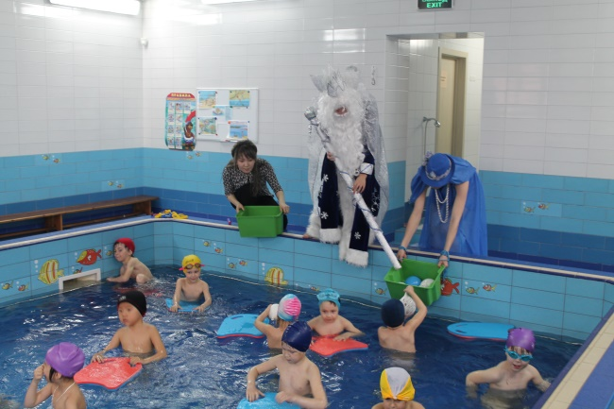

Slide 12
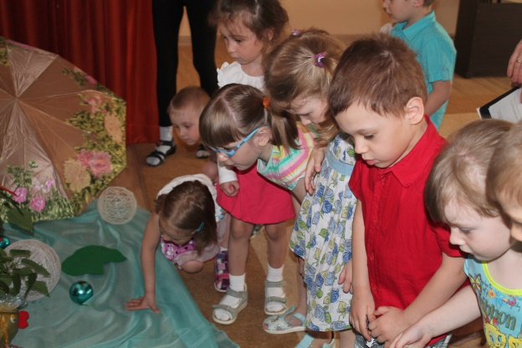
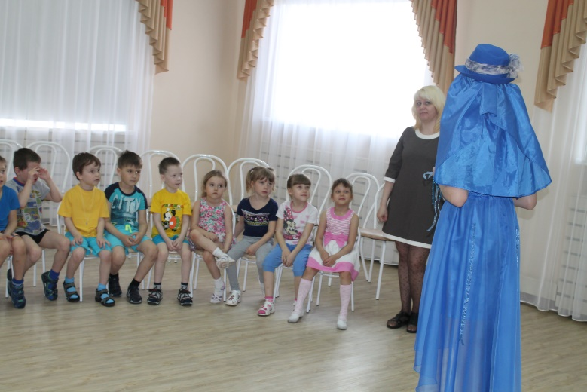
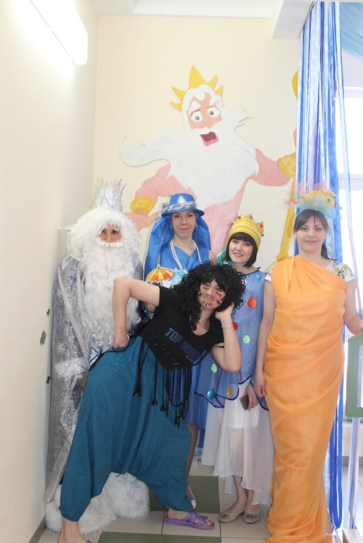
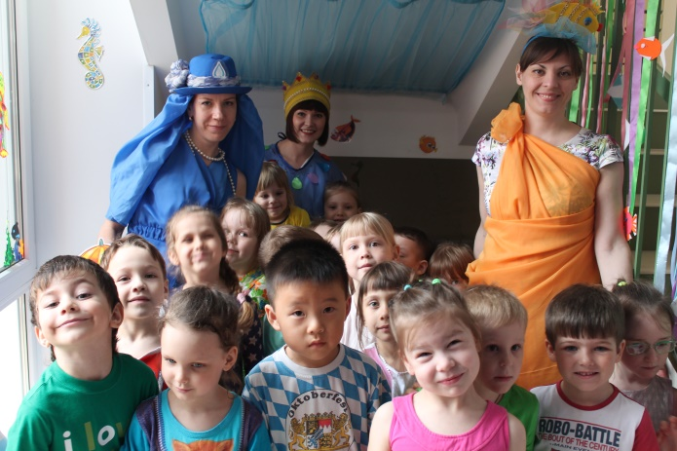
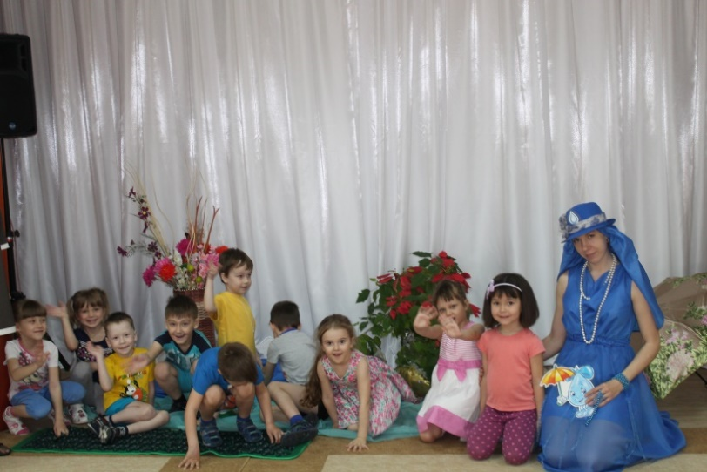

Slide 13
Квест
«Цветок Здоровья»

Slide 14
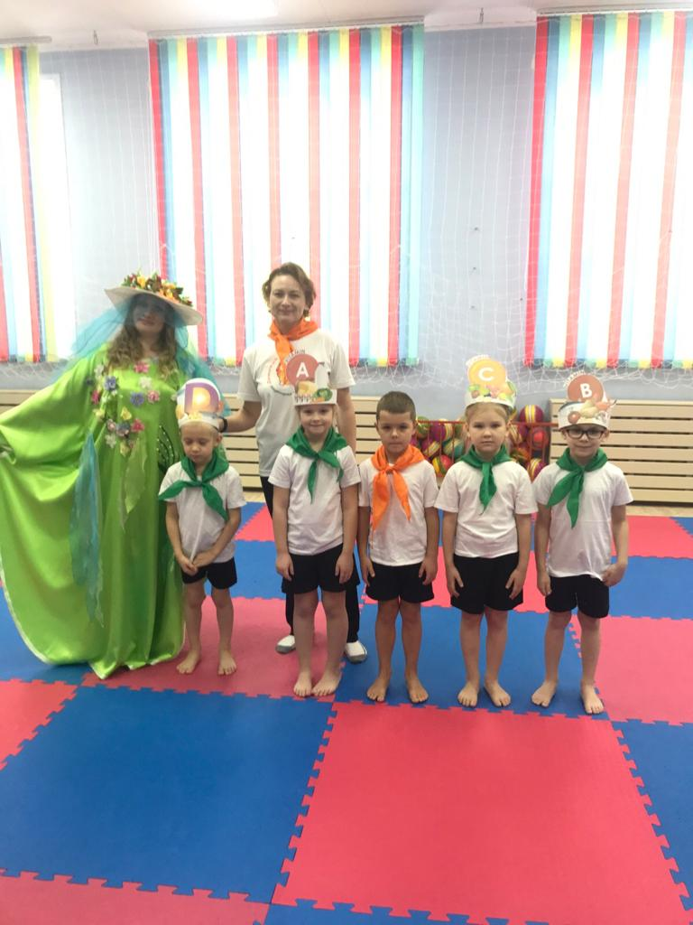
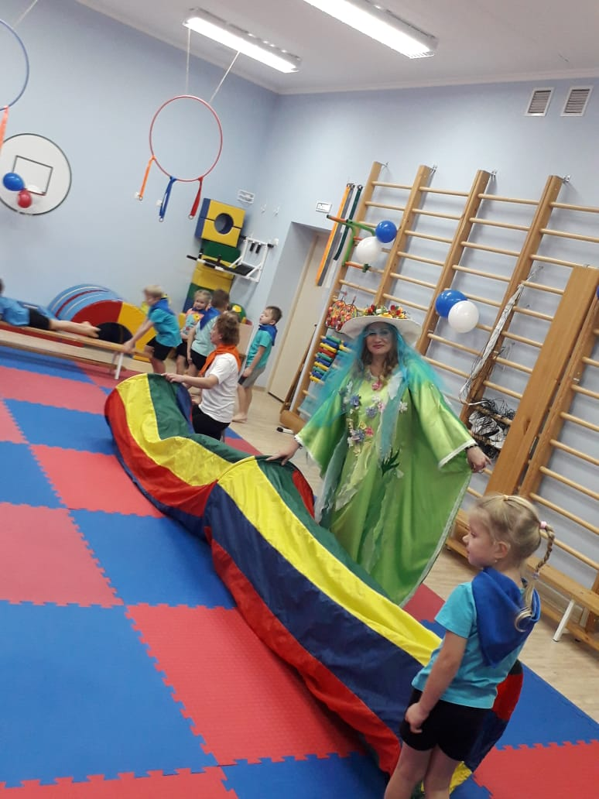
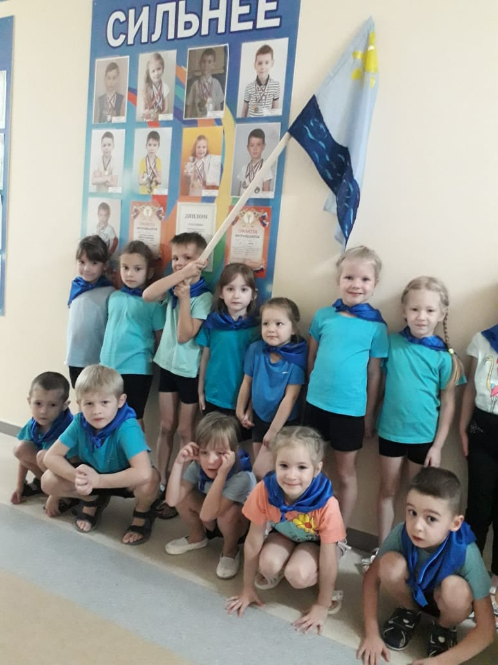
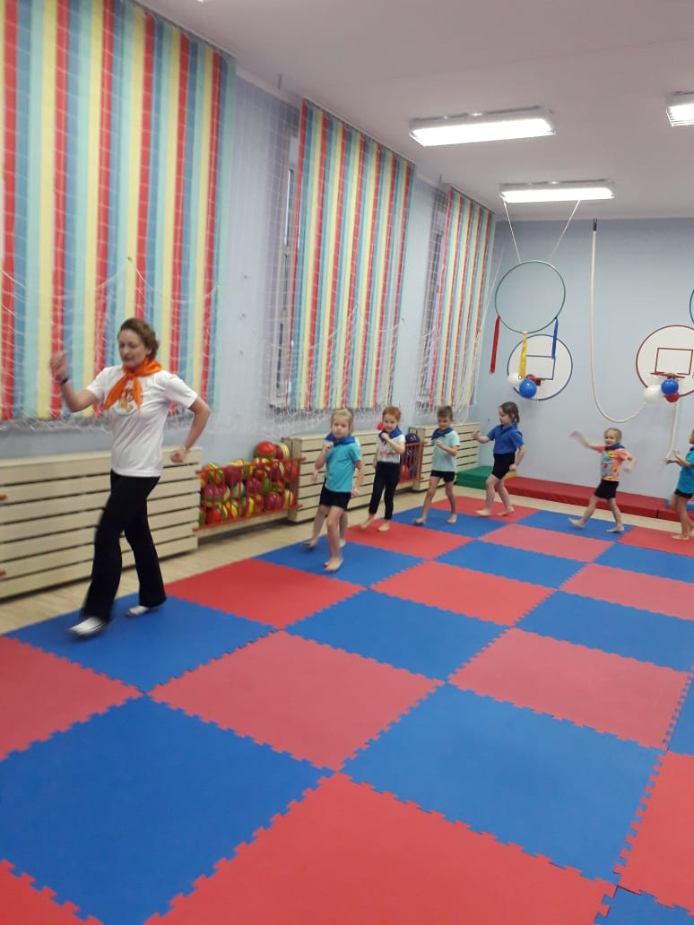

Slide 15
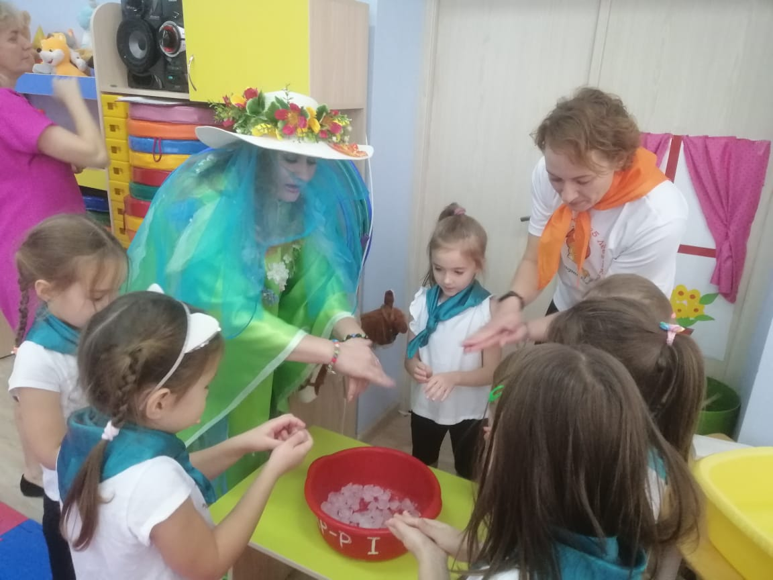
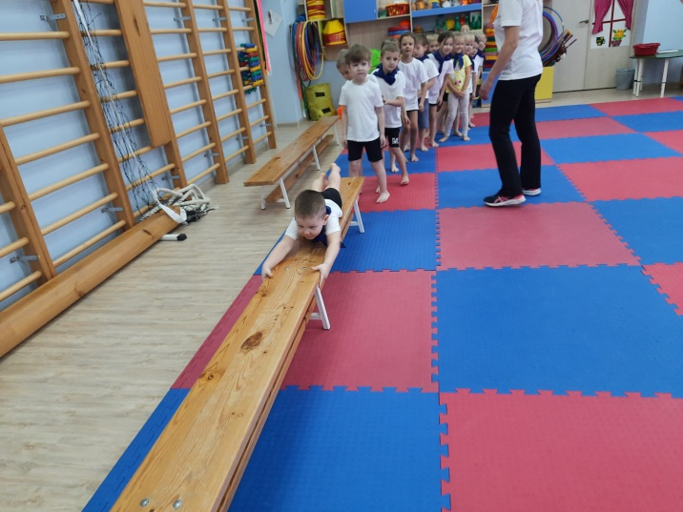
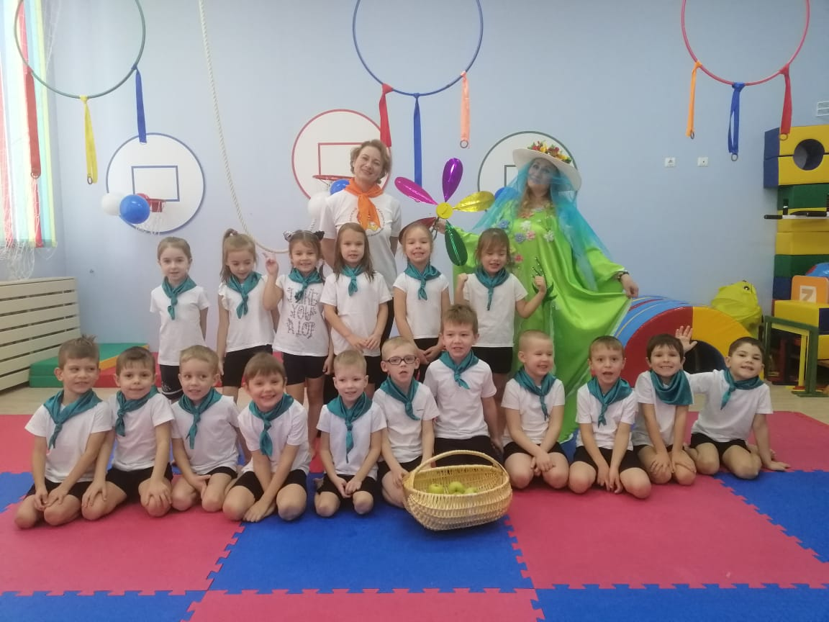
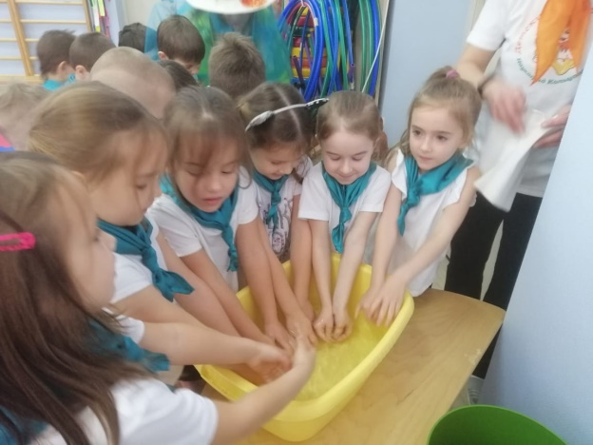

Slide 16
Квест «Форт Боярд»

Slide 17
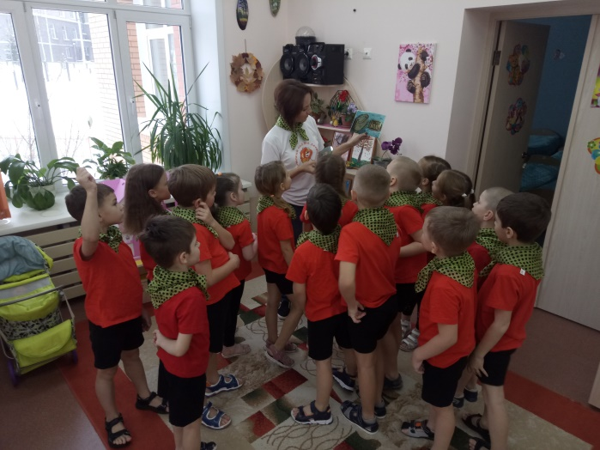
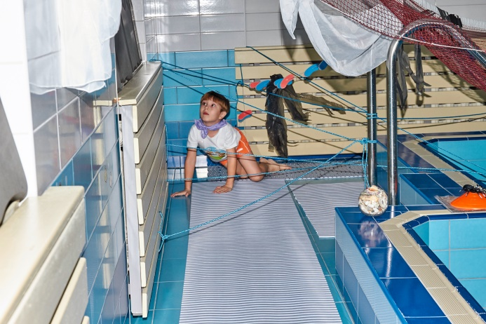
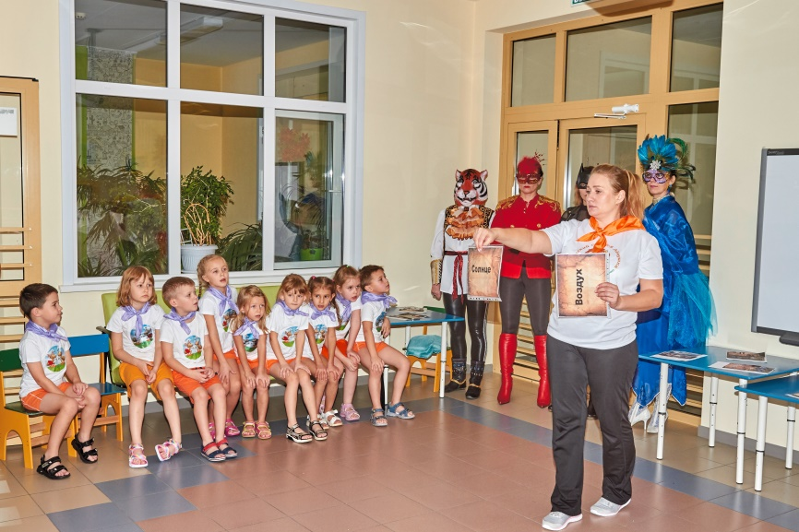
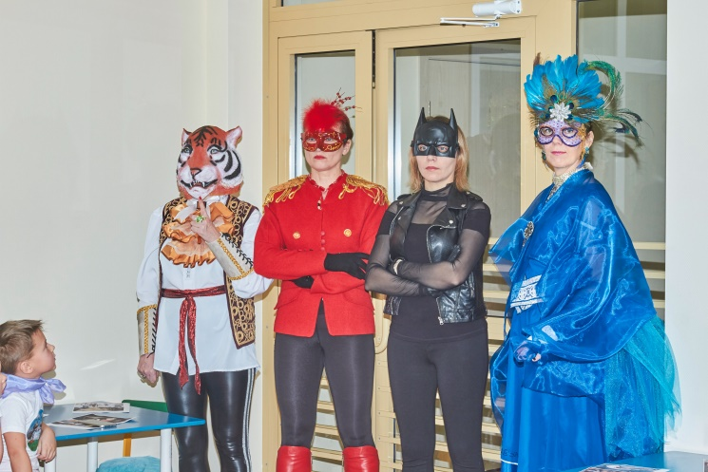

Slide 18
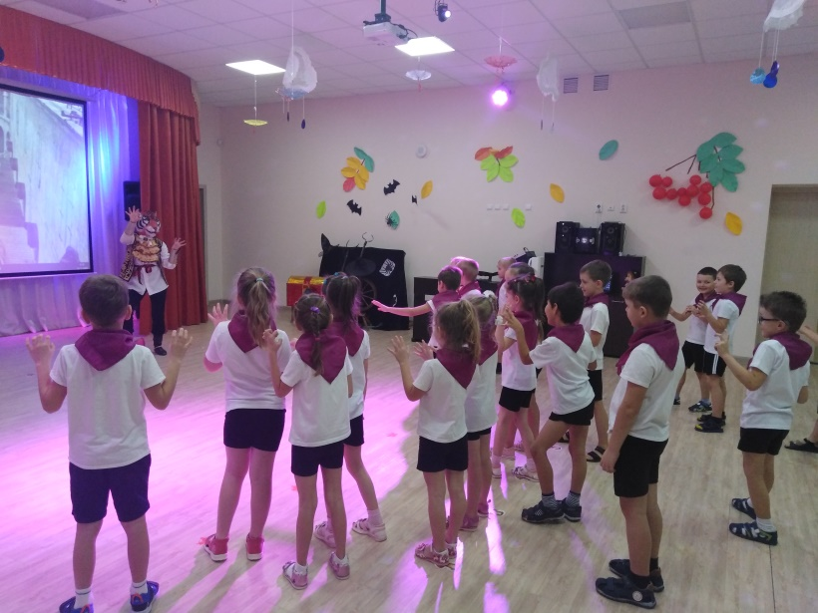
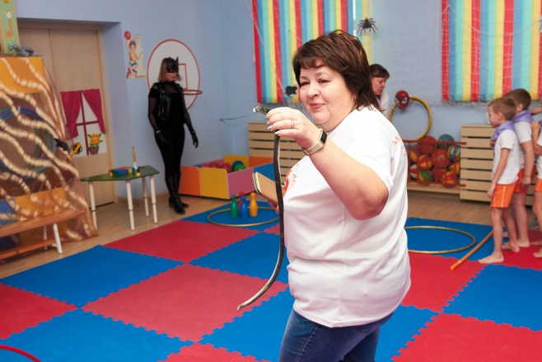
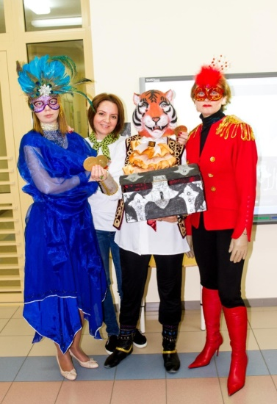
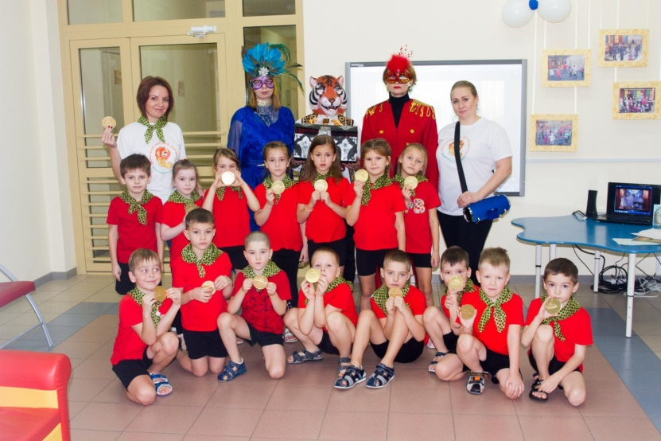

Slide 19
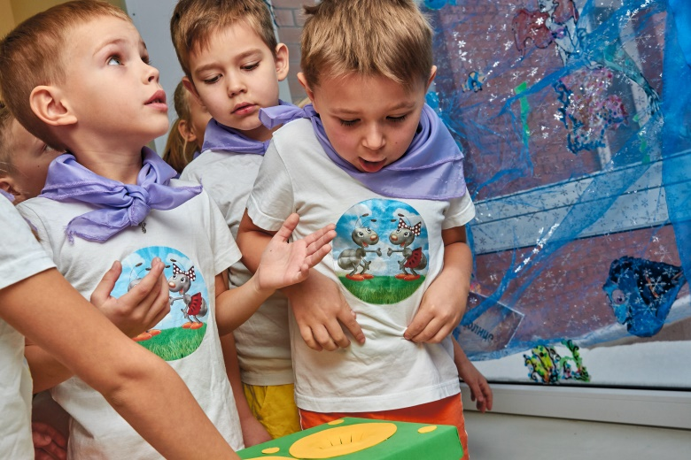
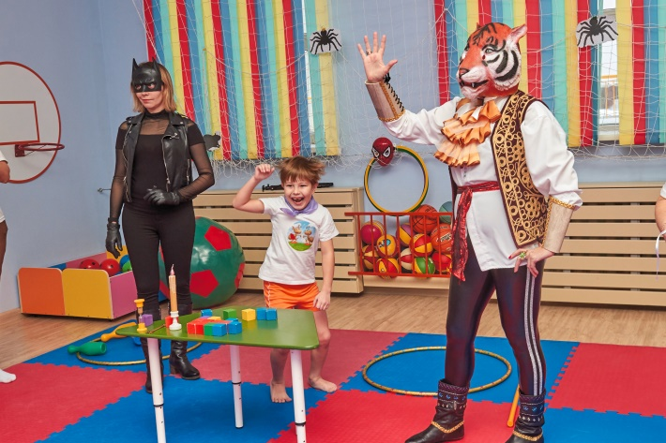
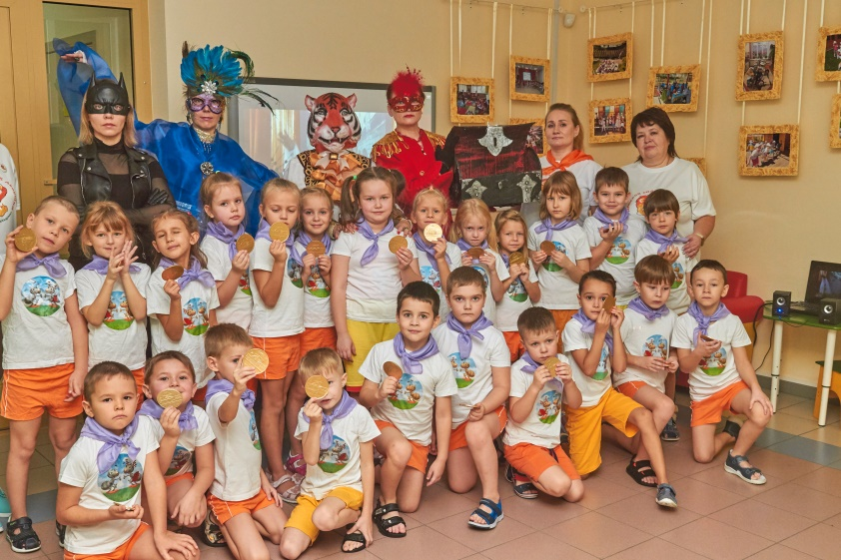

Slide 20
Вывод: Использование квест-технологий, прямо или косвенно ведет к формированию основ функциональной грамотности будущего школьника.

Slide 21
Спасибо за внимание!

